Slide 1
PräsiBert Ein verteiltes Präsentationssystem

Slide 2
Plattform
BB Z10
…

Slide 3
Szenario
Vorträge
auf
mittelgroßen bis großen
Veranstaltungen
Kongress
Messen
Vorlesungen
Seminare

Slide 4
Anforderungen
4 Stakeholder
Veranstalter vs. Vortragender vs. Zuhörer
Entwickler

Slide 5
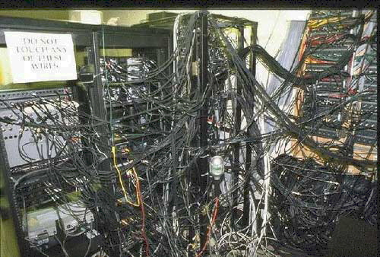
Veranstalter
Infrastruktur
Einrichtung
Wartung

Slide 6
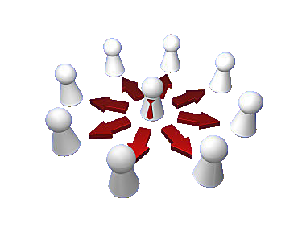
Veranstalter
Infrastruktur
Einrichtung
Wartung
Präsentierte Inhalte
Verwaltung
Verteilung

Slide 7
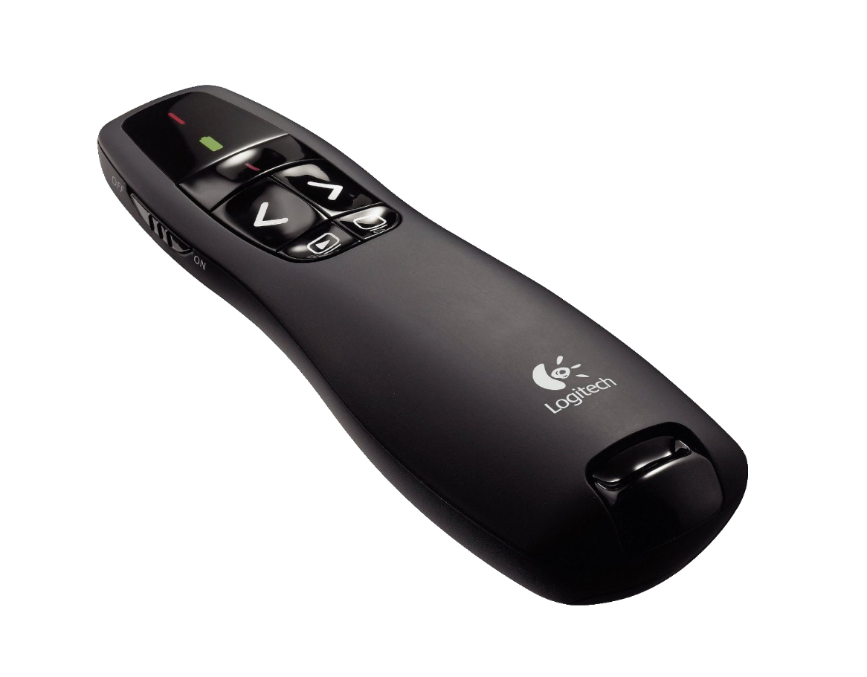
Vortragender
Unkomplizierte Verteilung der Präsentation
„Presenter“
Einfaches Management von Fragen
?

Slide 8
Zuhörer
Archivierung der Präsentation
Einfaches Fragestellen
Kommen und gehen – verschiedene Vorträge
Einfaches mitverfolgen
Möglicherweise außerhalb direkter Sichtweite zum Vortrag

Slide 9
Sicht des Veranstalters
Flexibel und zentral verwaltet

Slide 10




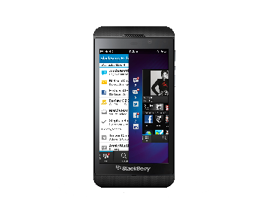
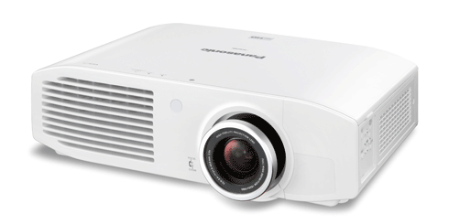
Architektur
Server-Client
Clients werden unterschieden in:
Master ➔ Vortragender
Listener ➔ Zuhörer
Jeder Client kann Ausgabegerät sein
Vorteil:
Server kann unabhängig vom Vortragenden eingerichtet werden
Server kann plattformunabhängig implementiert werden

Slide 11


Präsentationsarchivierung
Präsentationen werden an den Server ausgeliefert
Zeitpunktgenaues Logging von Aktionen
Wann war welche Slide
Wann wurde eine Frage gestellt
Wann kamen Zuhörer hinzu/verließen die Präsentation
Audiomittschnitt des Vortrags wird an Server Ausgeliefert
Audiomittschnitt der jeweiligen Fragesteller
Audio-Footage kann zusammen mit Präsentation zu einer ablaufgetreuen Video-Slideshow geschnitten werden (zukünftig)

Slide 12
Sicht des Vortragenden
Einfach und Komfortabel

Slide 13

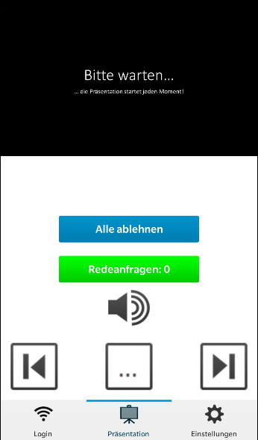
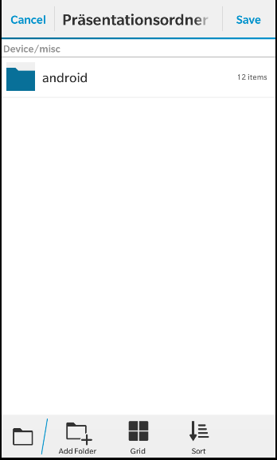
Verteilung der Präsentation
Einfache Auswahl
Automatische Verteilung

Slide 14
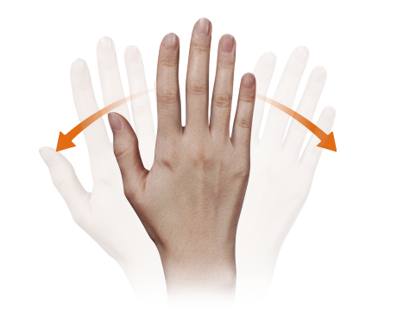

„Presenter“-Funktionen
Touchsteuerung vs. Gestensteuerung
Klassisch vs. Handsfree

Slide 15
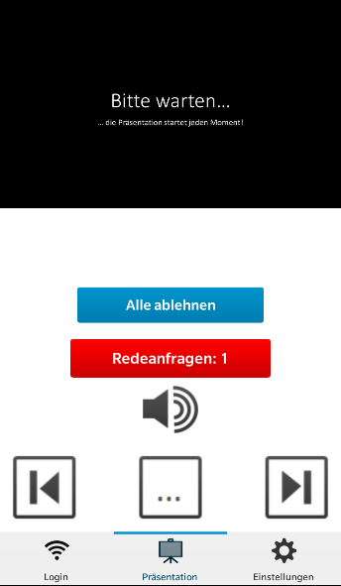
Publikumsfrage
Direktes haptisches Feedback
Einfache Verwaltung von Anfragen
Sequentielle Beantwortung
„Mute“

Slide 16
Sicht des Zuhörers
Bequem und einfach

Slide 17
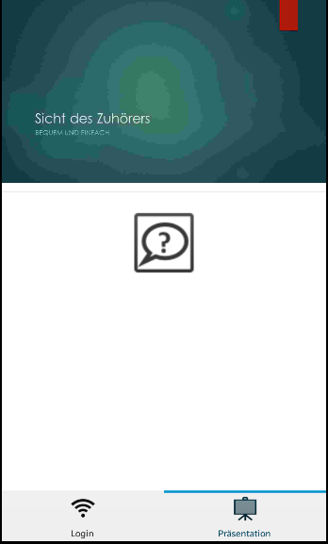

Einfaches Verfolgen & Archivieren
Hoch- und Querformat
Folien werden synchron angesprungen
Präsentation wird lokal abgespeichert

Slide 18
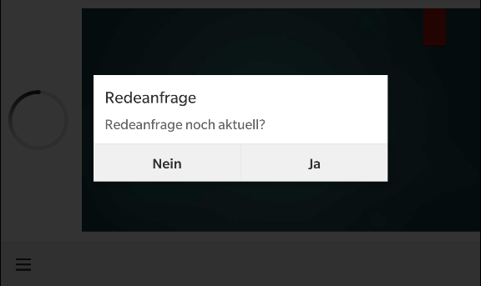
Fragen leicht gemacht
„Ein-Klick“ Frage

Slide 19
Sicht des Entwickler
Strukturiert und Modular

Slide 20
Technische Umsetzung
Aufbau Software (Modular)
Fallbeispiel
Gestensteuerung
Redeanfrage (Sequenzdiagramm)

Slide 21
Teamarbeit
Spezifikation
Arbeitspakete
…

Slide 23
Vielen Dank für Ihre Aufmerksamkeit
Weitere Fragen?

